Slide 1
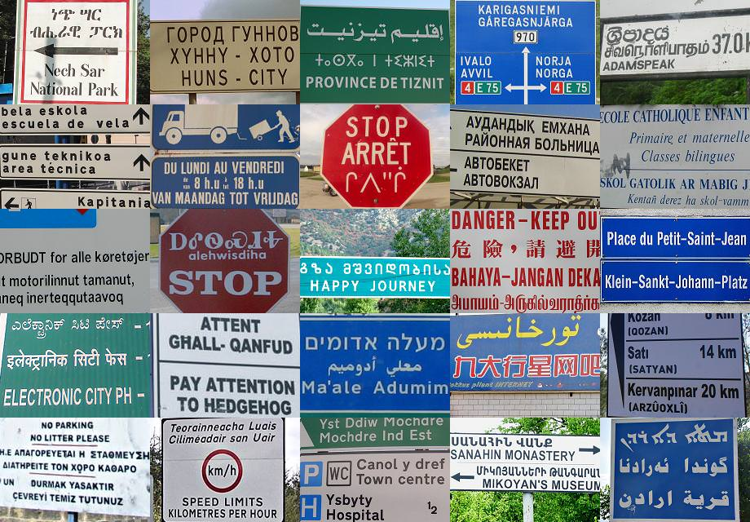
Inter_cultura
Multi_lingualism
Super_diversity
Backgr. Migrat.
IN_Ex_CLUSIONE

Slide 2
Identità / alterità
Differenza relazionale
Maggioranza / minoranza
Integrazione multiculturale (USA) con diritti collettivi
Assimilazione (Francia) con diritti individuali universali
Subculture / disuguaglianza
Gerarchie di potere
Stratificazione sociale (classi, coscienza)

Slide 3
Identità come costruzione
Il sé come identità collettiva olistica (corpo sociale organico)
Nomi, genere, etnia, nazionalità…
Non esiste un ‘io’ e un ‘noi’ e poi le loro azioni, programmi, strategie e rivendicazioni di identità… Sia gli ‘io’ che i ‘noi’ si costruiscono nel loro fare, che consiste sia in AZIONI che RAPPRESENTAZIONI (F. Remotti 2010)
Persona :
ciclo di vita
Individuo occidentale = unicum + relazionalità strutturale
‘dividuo’ (Melanesia): relazionalità processuale
“Microsmi sociali, luoghi plurali e compositi dove convergono le relazioni che le producono” (M. Strathern 1988)

Slide 4
Strumenti identitari
Famiglia
Sesso
Età
Etnia (?)
Classe sociale
…..
Identità e appartenenza
Identità positiva / negativa
Maschile / femminile
Etnia / etnicità / nazionalità /cittadinanza
Memoria + immaginazione
Processi relazionali, non contenuti!

Slide 5
Identità fu/inzionale
E.Goffman
CCCS – Birmigham
Ruoli e aspettative
Arena culturale e politica
Agency e resistenza
Identità come ‘costruzioni’ di carattere processuale, discontinuo, inventato e contrattuale.

Slide 6
Etnia = “tribù”, popolo “primitivo”
Decostruire
Essenze e naturalizzazioni
Omogeneità
Contenitori etnici

Slide 7
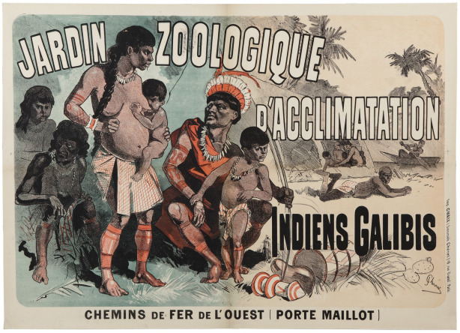
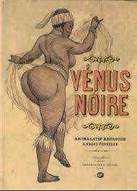

Slide 8
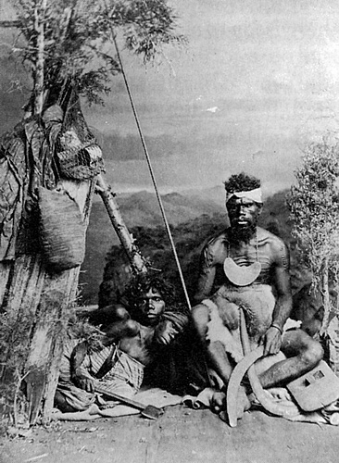
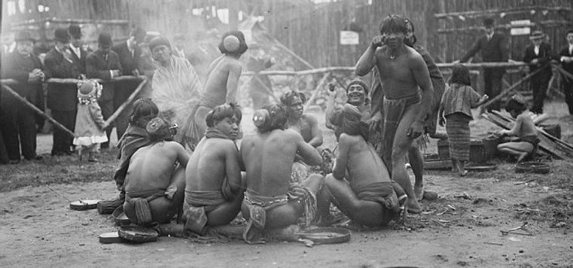
Aborigines, 1870

Slide 9
Etnia come fatto politico
Max Weber (1922): etnie sono “nazioni senza stato”
Scuola di Chicago: immigrati con elementi culturali distintivi ➔ melting pot
Scuola di Manchester: Africa urbana, etnia con fz. di orientamento cognitivo e organizzativo (Mitchell 1956)

Slide 10
Approccio interazionista: confine etnico
Gruppo etnico come prodotto di un processo di organizzazione sociale e politica della differenza culturale
Il confine TRA gruppi è generativo dei gruppi
Rapporti politici endo/eso-geni + autodefinizione
➔appartenenza e ascrizione al gruppo ‘etnico’

Slide 11
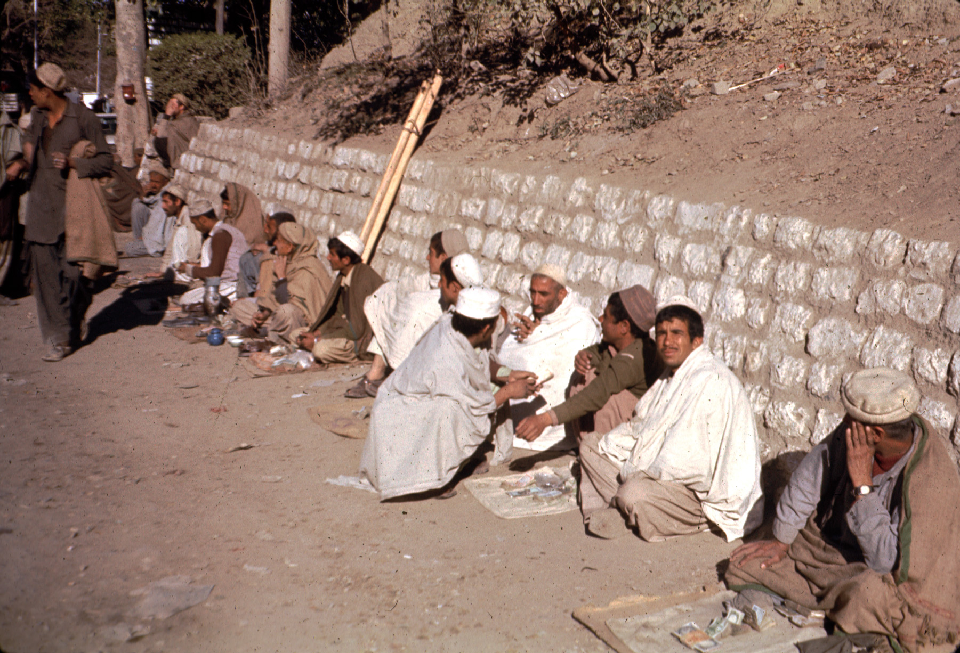
Zone liminali : frontiere

Slide 12
Modello generativo (F.Barth, Ethnic groups and Boundaries, 1969)
norme sociali introiettate
scelta e strategia
Nuovo standard comportamentale
Modello dinamico
- Confine fluido e strategico, zona liminale (communitas)
- Etnicità come fenomeno multi-dimensionale e intermittente

Slide 13
Tesi e teorie
Primordialista: dimensioni simboliche e identitarie
Strumentalista: gruppi etnici come gruppi di interesse
Media e immaginari: la comunità immaginata (Anderson)
Meticciato originario (J.L.Amselle)

Slide 14
Strumentalizzazioni ideologiche
Da Limes 2017

Slide 15
CONFLITTI DI CULTURE?
Retoriche dell’alterità
Civiltà /inciviltà, barbarie, violenza
Eterogeneità post 1989/2001:
il catalogo delle identità cresce, muta, si ramifica,
si sviluppa assieme alla rete di rapporti politici
ed economici.
Dicotomia Noi/loro - Securitization

Slide 16
Eccessi di cultura
Cultura, identità, etnia, razzismo…
Collocare noi TRA gli altri, non noi/altri
Multiculturalismo rischia di riproporre la diversità culturale, accentuando le differenze (cfr. affirmative action)
Ogni cultura è multiculturale!
Diritto all’opacità

Slide 17
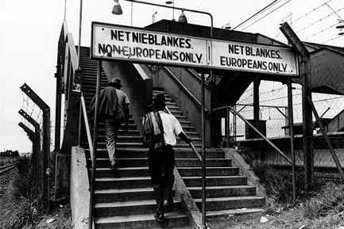
E. Glissant
E’ vero, io rivendico il diritto all’opacità. La troppa definizione, la trasparenza portano all’apartheid: di qua i neri, di là i bianchi. “Non ci capiamo”, si dice, e allora viviamo separati. No, dico io, non ci capiamo completamente, ma possiamo convivere. L’opacità non è un muro, lascia sempre filtrare qualcosa. Il diritto all’opacità dovrebbe essere inserito tra i diritti dell’uomo.

Slide 18
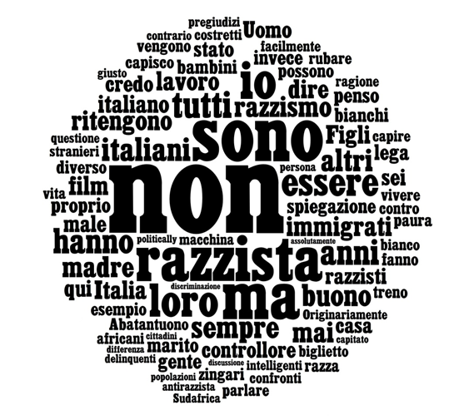

Slide 19
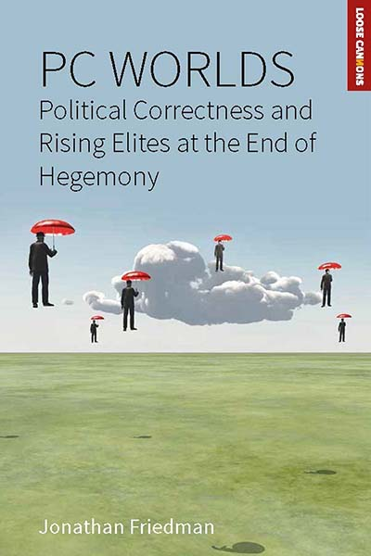
Razzismo
RESET
Nativismo
Differenzialista
Neo_razzializzazione
Politically correct

Slide 20
Quote ?

Slide 22
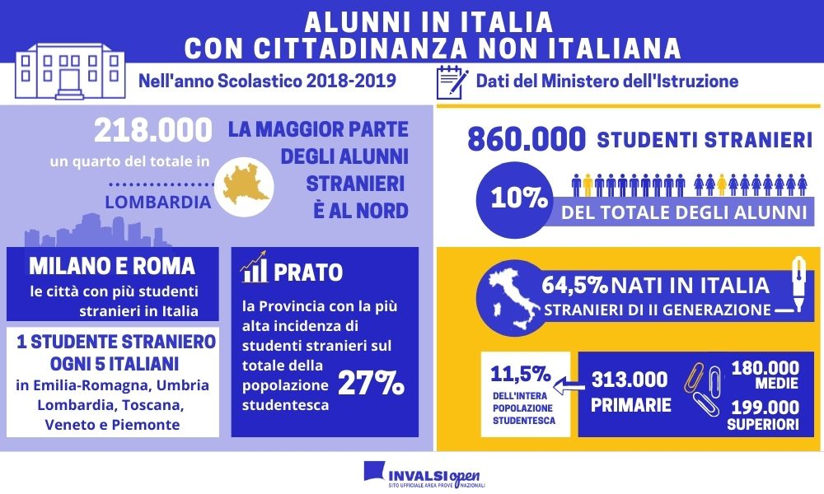

Slide 24
drop out

Slide 25
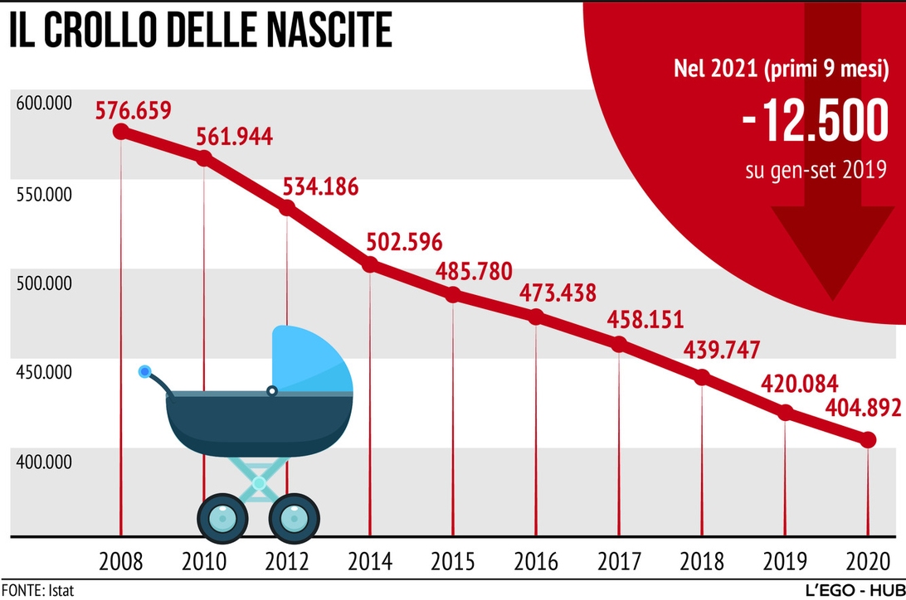

Slide 26
Schooling for the future
Schooling the world
Miur_intercultura
Back ground migratorio
Active citizenship

Slide 27
Leggere la migrazione
Oltre 5 milioni di cittadini stranieri in Italia (= 8,3% pop.)
Circa 450.000 irregolari (stima ISMU 2017)
Donne migranti 53%
Minorenni 21%
Eterogeneità (genere, generazione, classe, capitale sociale, nazionalità):
EU/extra; status giuridico
Traiettoria storica e prospettive future
Reti transnazionali
Dimensioni locali

Slide 28
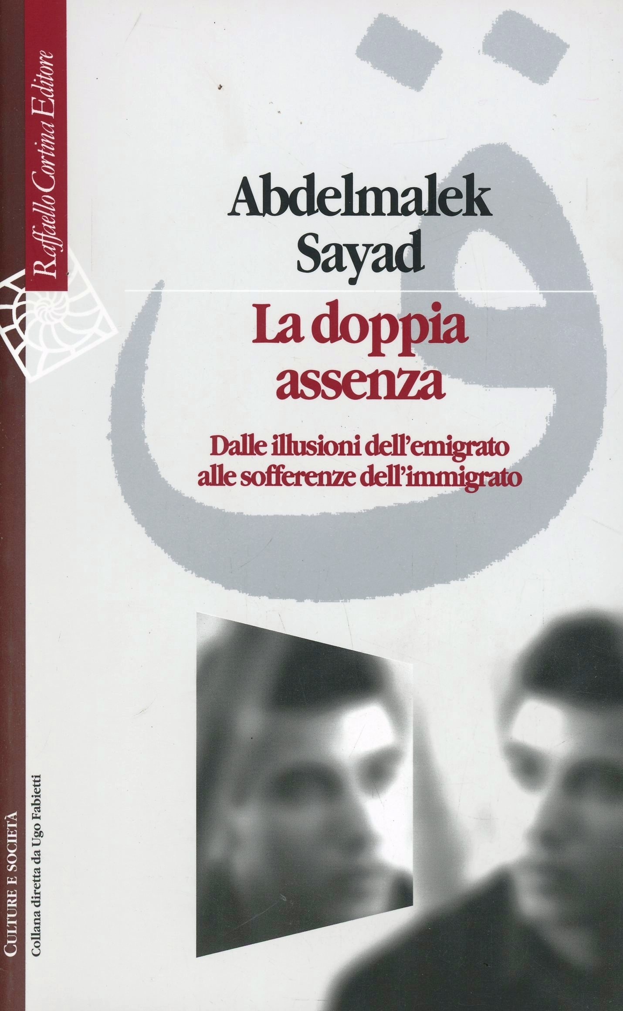
Etnografie multi-situate
Esplorazione di spazi transnazionali
Campo di studio NON è entità chiusa con CONFINI DEFINITI
Setting multilocale (legami, rimesse, oggetti, flussi mediatici ecc.)
Strategie di vite transnazionali
Bifocalità dello sguardo antropologico
Estensione globale in tempo reale
(Vertovec).

Slide 29
Super_diversity
S. Vertovec
Luogo di origine (rurale/urbano/etno/linguistico)
Etnia- nazionalità- Religione
Identità locale, regionale
Valori e pratiche
Canale migratorio (genere, network lavorativo)
Status legale
Capitale umano, competenze, educazione
Località di inserimento: spazi e tempi
NY
Johannesburg

Slide 30
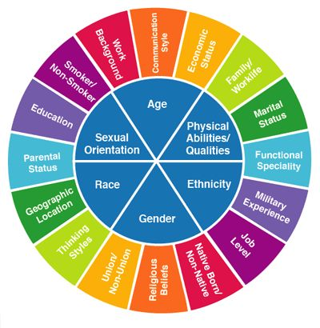
Superdiversity_school

